Slide 1
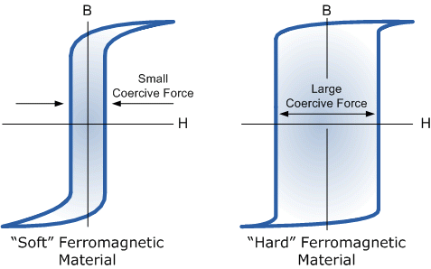
Магнетисање материјала: крива магнећења/ хистерезис
Резидуална
индукција
Магнетно засићење
B
B_{max}
B_{r}
Корективно поље
-H_{c}
H_{max}
0
H_{c}
H
-B_{r}

Slide 2
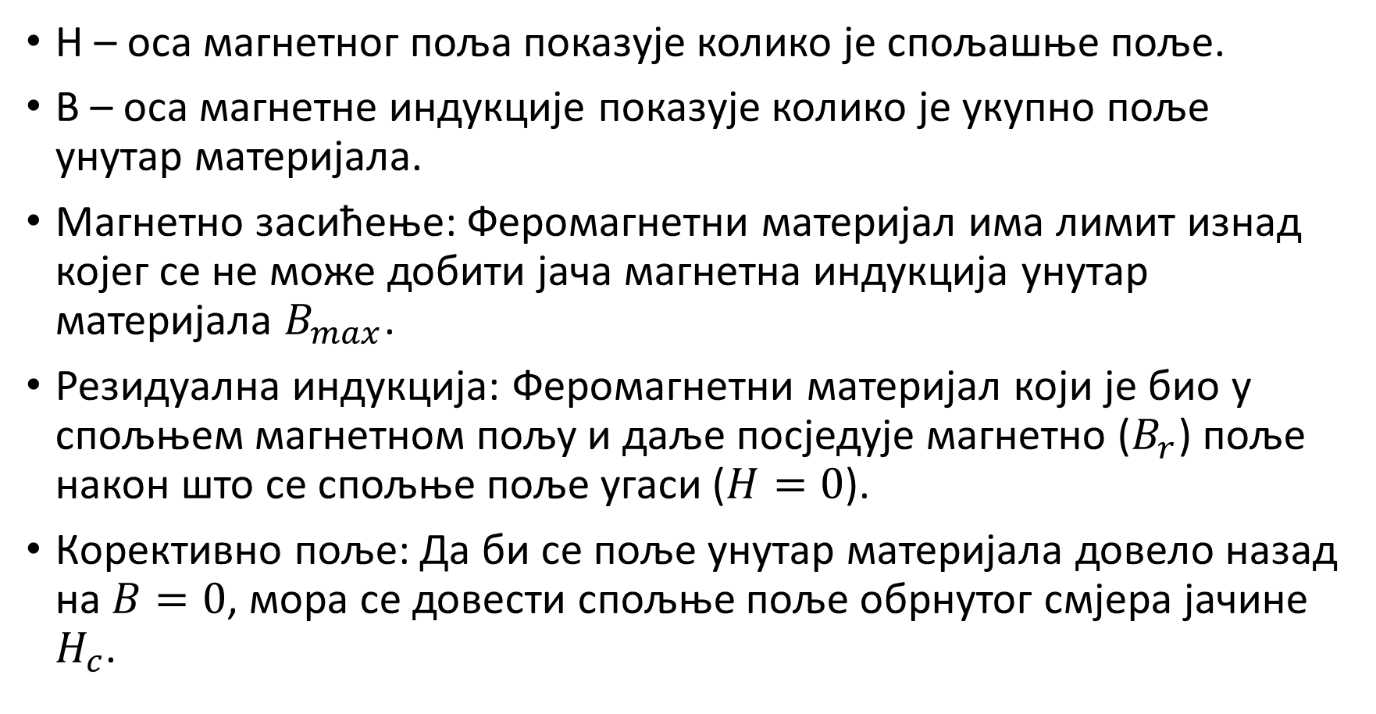
Објашњење графика:
H – оса магнетног поља показује колико је спољашње поље.
B – оса магнетне индукције показује колико је укупно поље унутар материјала.
Магнетно засићење: Феромагнетни материјал има лимит изнад којег се не може добити јача магнетна индукција унутар материјала $B_{max}$.
Резидуална индукција: Феромагнетни материјал који је био у спољњем магнетном пољу и даље посједује магнетно ($B_{r}$) поље након што се спољње поље угаси ($H=0$).
Корективно поље: Да би се поље унутар материјала довело назад на $B=0$, мора се довести спољње поље обрнутог смјера јачине $H_{c}$.

Slide 3
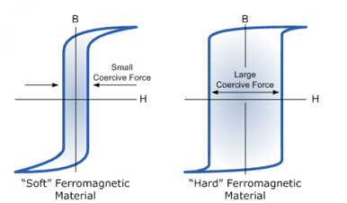
Подјела феромагнетних материјала
Према томе колико се лако намагнетишу и размагнетишу:
  Тврде феромагнетике
  Меке феромагнетике
На доњој слици су приказане криве хистерезиса за ове двије врсте:

Slide 4
Тврди и меки феромагнетици
Меки феромагнетици се користе у трансформаторима, моторима итд. Тамо је важно да беспотребно не трошимо енергију на размагнетисање материјала. За ову сврху је пожељно да је хистерезис што тањи.
Тврди феромагнетици се користе за електромагнете и друге сврхе гдје нам одговара да материјал задржи магнетна својства дуго након што се спољње поље уклони.

